Slide 1
Roguelike
Коровкин Ярослав
Дерендяев Александр

Slide 2
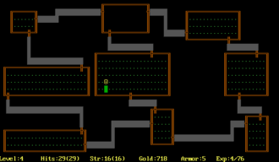
Введение
"Roguelike" - игра в одноименном жанре, созданная на языке Python с использованием библиотеки Arcade. Игроку предстоит исследовать бесконечные подвалы, в которых его встретят противники. Задача игрока - зайти как можно дальше.

Slide 3

Реализация
Окна
MenuView
GameOverView
VictoryView
PauseView
StatisticsView
Спрайты
Hero
Enemy
Ghost(Enemy)
Spider(Enemy)
Bullet
База данных
id
time_seconds
bullet_used
enemies_killed
won
created_at

Slide 4
Спасибо за внимание

